Slide 1
Командная работа и лидерство
Ролевое распределение
Лекция 11

Slide 2
Ролевое распределение
1. Распределение ролей в команде.
2. Типы ролей.
3. Командные роли М. Белбин, Т. Базаров

Slide 3
Распределение ролей в команде
Распределение ролей в команде – довольно тонкий вопрос. С одной стороны, чрезвычайно важно, чтобы каждый член команды играл роль, соответствующую его способностям и возможностям. С другой – также важно, чтобы каждый в процессе жизнедеятельности команды «попробовал на себе» как можно больше ролей. Это необходимо для создания условий взаимной страховки и взаимозаменяемости членами команды друг друга в аварийных и экстремальных ситуациях.
Факторы, определяющие роли в команде:
− непосредственная профессиональная деятельность, должностные обязанности;
− взаимодействие команды с внешними партнерами, клиентами;
− «склад ума» каждого члена команды и конкретные ситуации;
− процесс жизнедеятельности команды и динамика ее успешного развития.

Slide 4
Распределение ролей в команде
Командные роли задаются кругом должностных обязанностей и функций членов команды:
− организатор-координатор – как правило, это руководитель (лидер) команды;
− главный специалист – член команды наиболее высокой квалификации, выполняющий ключевые операции (процедуры, работы) технологического цикла (2–3 человека).
Среди главных специалистов тоже можно ввести дополнительные роли в зависимости от специфики их деятельности и индивидуального вклада в профессиональную деятельность команды: «советник», «министр ... дел»;
− напарник, дублер – члены команды, работающие в связке с главными специалистами под их руководством (1 -2 человека);
− мастер (умелец, «золотые руки») – член команды, ответственный за снаряжение, оборудование и инвентарь команды;
− агент по снабжению (коробейник) – член команды, наиболее успешно действующий по обеспечению команды всем необходимым;
− финансист (продюсер) – как правило, это коммерческий директор, в мини-команде – он же и бухгалтер.
Подобное ролевое распределение уместно в малых организациях, иногда – в управленческих командах. Ролевые функции могут распределяться по принципу «это у него лучше всего получается».

Slide 5
Наиболее общими ролями являются:
аналитик – наиболее уравновешенный член команды с системным складом мышления;
переговорщик – член команды, наиболее искусный в коммуникации, «гений общения»;
конструктивный критик – член команды с критическим складом ума, обладающий умением определять риски различных сценариев действий команды; его критика должна быть ответственной, с одной стороны, а с другой – на основании обнаруженных рисков критик должен предложить команде альтернативные пути решения;
− коммерсант – наиболее «пробивной» член команды, который «все может достать», имеет обширные внешние связи;
− душа команды – наиболее эмоциональный и жизнерадостный член команды.

Slide 6
Тип ролевого распределения в зависимости от специфики деятельности команды ( например команда состоит из трех человек)
− коммуникатор – у него лучше всех «подвешен язык» (может быть, он даже имеет психологическое образование);
− эксперт – блестяще разбирается в различных профессиональных вопросах;
− реализатор – занимается документами, организует взаимодействие команды с внешним окружением.

Slide 7
При решении сложных проблем можно выделить четыре основные роли:
− генератор идей – член команды с наиболее раскрепощенным, образным складом мышления, с высокой образовательной подготовкой и с широким кругозором, с хорошо развитым творческим мышлением, воображением и фантазией;
− аналитик – член команды, обладающий склонностью и опытом системного анализа, широкого обобщения и перспективного видения; он умеет придать идее законченный вид, сделать ее привлекательной и понятной не только автору и его соратникам, но и обычным людям. Он умеет соотносить идею и потребности практики, продумывает технологический цикл реализации идеи, оценивает риски и последствия;
− реализатор (прагматик) – член команды прагматичного и практичного склада мышления с навыками планирования и организации практической деятельности (возможно, руководитель команды); он умеет практически воплотить идею, организовать все совместные действия, правильно распределить роли;
− конструктивный критик – это тот, кто умеет внимательно выслушать все рассуждения и не побояться сказать: «А у нас это не получится, потому что мы забыли о…». Когда команда начинает переубеждать критика, она находит дополнительные аргументы в защиту своей позиции и также может обнаружить и неучтенные риски.

Slide 8
Типы ролей
Функциональные роли раскрываются через предметное содержание деятельности (например, финансовой, маркетинговой, производственной).
Командные (групповые) роли – через вклад в деятельность, не являющуюся узко специализированной, а также коммуникативную и групподинамическую ситуацию внутри и вне команды.
В случае управленческой деятельности, для которой характерен широкий диапазон задач, выделяют собственно управленческие роли. В любом случае понятие «роли» соединяет как минимум две действительности – бизнес-процесс и человеческий фактор (анализируемый через установки и компетенции). Причем учет каждой из составляющих является абсолютно необходимым для комплектации управленческой (самоуправляемой) команды

Slide 9
В командах можно выделить девять ролей.
1. Генератор идей (plant). Креативный одаренный богатым воображением, неортодоксальный. Решает сложные проблемы. Но может игнорировать детали, слишком озабочен налаживанием эффективного общения.
2. Исследователь ресурсов (resource investigator). Экстраверт, полон энтузиазма, коммуникабельный. Анализирует возможности. Развивает контакты. Но очень оптимистичен, теряет интерес к работе после того, как проходит энтузиазм.
3. Координатор (co-сordinator). Зрелый и уверенный в себе человек, хороший руководитель. Определяет общие цели, руководит процессом принятия решений, умело делегирует полномочия. Но, может попадать под влияния других людей, или передавать другим свои полномочия.
4. Мотиватор (shaper). Стимулирующий других и динамичный человек, не теряет самообладания в напряженной обстановке. Обладает напором и мужеством преодоления препятствий. Но может раздражать других людей или задевать их чувства.
5. Аналитик (monitorevaluator). Благоразумный, стратегически мыслящий и проницательный. Рассматривает все варианты, делает, как правило, безошибочные выводы. Но не хватает внутреннего импульса и способностей побуждать других людей к действиям.

Slide 10
В командах можно выделить девять ролей.
6. Вдохновитель команды (teamworker). Отзывчивый, спокойный, восприимчивый и дипломатичный человек. Умеет выслушать других, созидает, предотвращает трения и успокаивает людей. Но не решителен в кризисных ситуациях и легко поддается влиянию.
7. Реализатор (implementer). Дисциплинированный, надежный и квалифицированный. Претворяет идеи в практические дела. Но не гибкий, медленно реагирует на новые возможности.
8. Контролер (completer). Старательный, добросовестный, беспокойный. Ищет ошибки и упущения, своевременно выполняет свою работу. Но склонен к чрезмерному беспокойству, неохотно делегирует свои полномочия, может быть придирчив по отношению к другим.
9. Специалист (specialist). Искренний, самостоятельный, преданный, обладает редкими знаниями и навыками. Но имеет узкую специализацию, увлекается техническими деталями.

Slide 11
У команды существуют различные потребности и при отборе людей в команду необходимо помнить о заполнении необходимых команде ролей. Советник. Вдохновляет на поиск дополнительной информации. Связной. Координирует и интегрирует. Креативщик. Генерирует идеи. Промоутер. Развивает идеи. Оценщик. Производит глубокий анализ опций. Организатор. Структурирует задачу. Продюсер. Направляет и завершает дело. Контроллер (контролёр). Проверяет детали и следит за соблюдением правил. Защитник. «Воюет» во внешних битвах. Успешная команда располагает людьми для исполнения всех этих ролей и отбирает исполнителей той или иной роли исходя из их навыков, способностей и предпочтений. Во многих командах один участник исполняет несколько ролей.
Руководитель должен понимать, что каждый из потенциальных членов команды может в нее принести. Исходя из этого, осуществляется отбор участников команды, и распределяются задания.

Slide 12
Интеллектуальные роли
1. Генератор идей — изобретатель и новатор. Как правило, это руководитель команды. Полезен на начальных стадиях проекта, либо когда рабочий процесс застопорился и необходим драйвер для продолжения движения;
2. Аналитик-стратег — объективный и проницательный. Анализирует возможности по проекту, редко ошибается в оценке ситуации. Хладнокровный, часто интроверт. Полезен на стадии стратегического планирования;
3. Специалист — целеустремлённый эксперт. Делится необходимыми знаниями с командой, профессионал в своей области. Полезен в начале проекта, когда нужно проверить технические нюансы.

Slide 14
Социальные роли
1. Душа команды — мягкий и дипломатичный. Популярный человек в команде. Обладает эмпатией, создаёт в коллективе дружескую атмосферу, помогает решить конфликты между коллегами;
2. Исследователь ресурсов — харизматичный энтузиаст, экстраверт. Умеет налаживать отношения, грамотно вести переговоры и договариваться о выгодных условиях с подрядчиками или новыми клиентами;
3. Координатор — уверенный организатор. Обычно это лидер команды. Он распределяет задачи, устанавливает сроки выполнения, контролирует результат. Он хорошо знает свою команду и умело пользуется возможностями каждого сотрудника.

Slide 16
Роли действия
1. Мотиватор — энергичный и ориентированный на успех. Такой сотрудник сам обладает высоким уровнем мотивации и мотивирует других. Ему нравится вести за собой команду, и он неплохо с этим справляется. Не терпит неудач и чувствительно на них реагирует;
2. Реализатор — дисциплинированный и трудолюбивый исполнитель. Настоящий солдат. На такого человека всегда можно положиться, он выполнит задачу в срок и сделает ровно то, что от него просят, консервативен. При выполнении задач всегда руководствуется здравым смыслом;
3. Педант или контролёр — добросовестный и тревожный. Этот сотрудник, как правило, завершает проект, «причёсывает» работу всей команды. Он аккуратен и внимателен, требователен к деталям, не любит делегировать, перфекционист. С виду спокойный интроверт, но внутри часто переживает, иногда больше, чем нужно. Педант душой болеет за результат и ответственно подходит к своей работе.

Slide 17
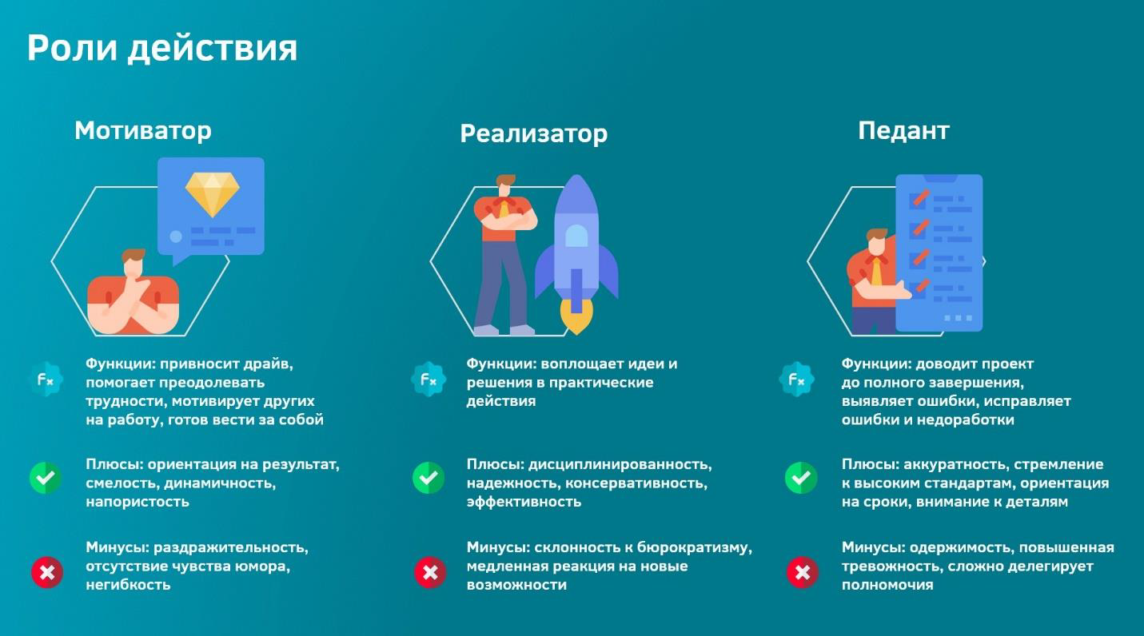

Slide 18
Отметим, что один человек может сочетать в себе несколько командных ролей: одна проявляется больше, другая — меньше. Например, сотрудник может быть одновременно и Аналитиком, и Душой команды или Мотиватором и Реализатором. То есть, команда необязательно должна состоять из девяти участников, где каждый сотрудник исполняет одну конкретную роль. Главное, чтобы члены команды чётко понимали свои роли и взаимодополняли друг друга.

Slide 19
Модель Базарова имеет две наиболее сильных стороны, позволяющие четко обозначить условия, при которых она, может быть, с максимальным
успехом применена для комплектации управленческих команд. Во-первых, эта модель оснащена развитым психодиагностическим инструментарием. Для нее специально разработан набор качеств / компетенций, характеризующих способности к разным типам задач, а также разработаны и опубликованы описания оценочных процедур под этот перечень (см., например, Базаров, Беков, Аксенова.)
Модель Базарова оптимальна для случаев, когда требуется оценить управленческий потенциал выборки или проранжировать сотрудников по их способностям к управленческой деятельности того или иного типа, а потом сформировать из них управленческую команду (например, при формировании резерва управленческих кадров). Во-вторых, в силу довольно простого и объединенного единой логикой описания критических точек управления, модель может быть использована для анализа системы управления организации в целом, особенно если нет изначальной определенности в объеме полномочий, делегируемых управленческой или самоуправляемой команде, и перед формированием команды проводится общий организационно-кадровый аудит.

Slide 30
Командные роли по М. Белбину, Т. Базарову
Роберт Мередит Белбин начал свои исследования управленческих команд в семидесятые годы на базе Колледжа административного персонала в Хенли (Великобритания). Опубликованная в 1981 году книга «Команды менеджеров» («Management Teams: Why They Succeed or Fail?») стала результатом девятилетних экспериментальных исследований в Хенли. На сегодняшний день модель Белбина является наиболее популярной ролевой моделью для командообразования, ежегодно выходят сотни публикаций на ее основе, на Белбина ссылается большинство англоязычных руководств и учебников в области командного менеджмента и управления человеческими ресурсами.
Главная идея модели: рабочая команда наиболее эффективна, когда состоит из людей с разными способностями, образами мышления и личностными качествами. При этом важно, чтобы члены команды не просто отличались, а дополняли друг друга. Тогда процесс заработает по принципу конвейера, где каждый сотрудник исполняет свои конкретные функции в проекте, а затем передаёт его дальше, по цепочке.

